Slide 1
О создании отечественной системы управления подводного добычного комплекса
Федеральное государственное унитарное предприятие
«Научно-производственный центр автоматики и приборостроения имени академика Н.А. Пилюгина»
Докладчик: заместитель генерального
конструктора Иванов Б.И.
г. Санкт-Петербург
02 октября 2019 г.

Slide 2

О создании отечественной системы управления СПД
О ФГУП «НПЦАП»
ФГУП «Научно-производственный центр автоматики и приборостроения им. академика Н.А. Пилюгина» -
один из лидеров ракетно-космической отрасли России и единственное в стране предприятие, осуществляющее комплексную разработку систем управления для ракетно-космической техники: от создания теории управления полётом, проектирования и изготовления всех необходимых компонентов до испытаний и эксплуатационного обслуживания.
На базе ФГУП «НПЦАП» (г. Москва) создана интегрированная структура в составе:
ФГУП «ПО «Корпус» (г. Саратов)
ФГУП «Завод «Звезда» (г. Осташков)
ФГУП «Сосенский приборостроительный завод» (г. Сосенский)
Численность сотрудников: 10 тыс. чел.
Здания и сооружения: 375 зданий на площади 154 га.
Объем продукции в 2018 г.: 21,1 млрд. рублей.

Slide 3
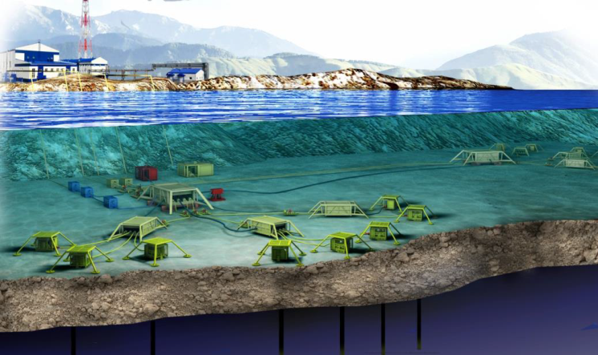
О создании отечественной системы управления СПД
График работ по созданию СУ СПД
Создание опытного образца СУ СПД велось в рамках государственного контракта с Минпромторгом России, заключенного в 2017 году.
Испытания в составе опытных образцов манифольда и фонтанной арматуры
Заключение государственного контракта
Разработка эскизного и технического проектов
Изготовление компонентов системы СУ СПД
ноябрь 2019 г.
Сдача ОКР
Октябрь 2017 г.
Этап 1
5 Декабря 2019 г.
2017
2018
Этап 2
2019
Сентябрь 2019 г.
Октябрь 2019 г.
2020
Анализ технических требований Заказчика, участие в конкурсе
Разработка РКД на опытный образец, типовых программ для контроллеров управления оборудованием СПД, типовой SCADA
Создание комплексного стенда СУ СПД
Комплексные
испытания СУ СПД

Slide 4
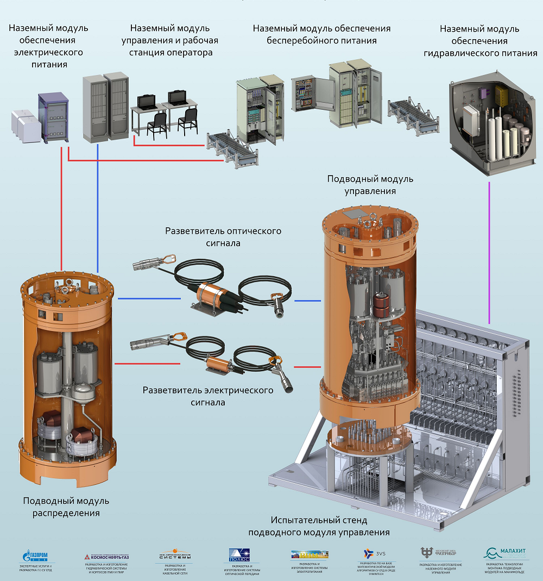
О создании отечественной системы управления СПД
Система управления СПД
Предназначена для управления добычей на шельфовых месторождениях и контроля всех технологических процессов.
Функции:
Регистрация и обработка данных подводного контрольно-измерительного оборудования;
Передача данных между подводным и надводным оборудованием;
Управление по команде оператора задвижками, кранами и дросселями подводной фонтанной арматуры и манифольда.
Основные характеристики СУ СПД:
Глубина установки подводного оборудования - до 500 м;
Расчетный срок эксплуатации - 30 лет;
Максимальное количество подключаемых ПМУ - 48 шт.;
Максимальное удаление от берега - 70 км.

Slide 5
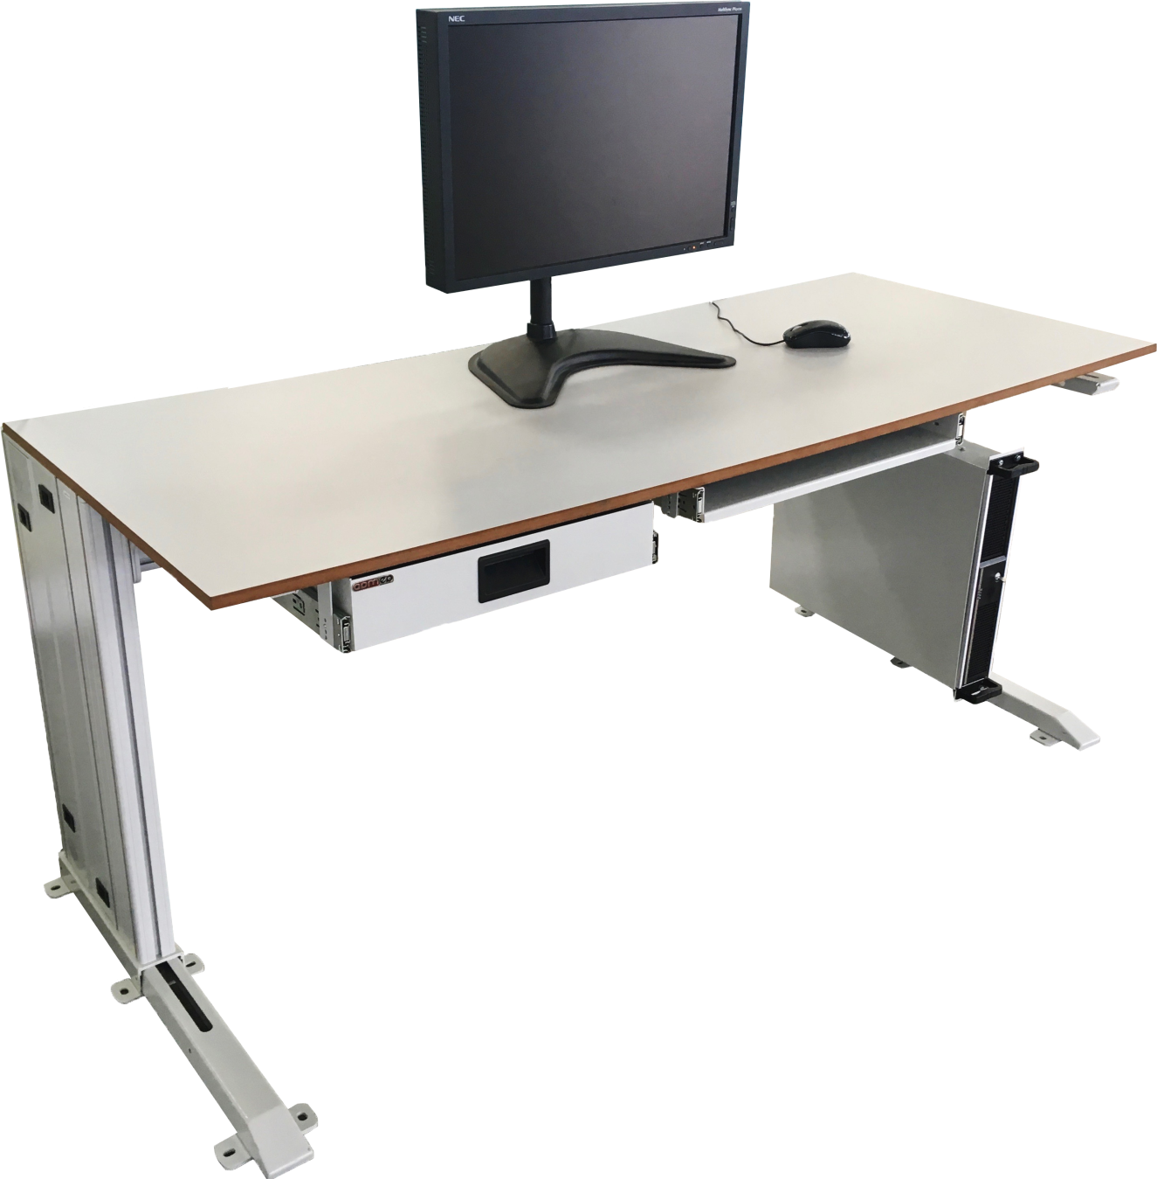
О создании отечественной системы управления СПД
Рабочая станция оператора
Предназначена для отображения текущего состояния СПД оператору в виде мнемосхем, выдачи команд оператором СПД и выполнения технологических работ.
Промышленный компьютер РСО построен на основе процессорного модуля МП 210 (на базе процессора Intel Atom E3845).

Slide 6
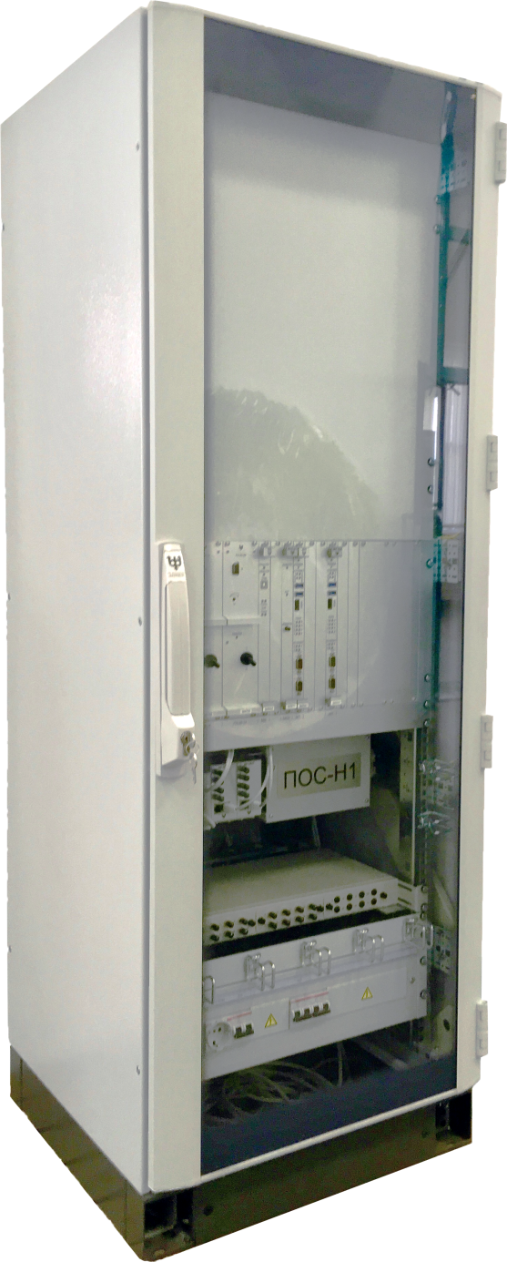
О ходе работ по выполнению ОКР «Системы управления СПД»
Наземный модуль управления
Предназначен для контроля состояния датчиков ФА, манифольда, ПМУ, НМОГП, НМОБП и НМОЭП, хранения информации с датчиков, передачи в ПМУ выданных оператором СПД команд управления, передачи информации о состоянии датчиков на рабочую станцию оператора (РСО).
Характеристики:
Однократно резервированный процессорный модуль МП 100 на основе процессора PowerPC;
Однократно резервированный архивный сервер c процессорным модулем МП 200 на основе процессора Intel Atom;
Выполнен в двух 19” стойках.

Slide 7
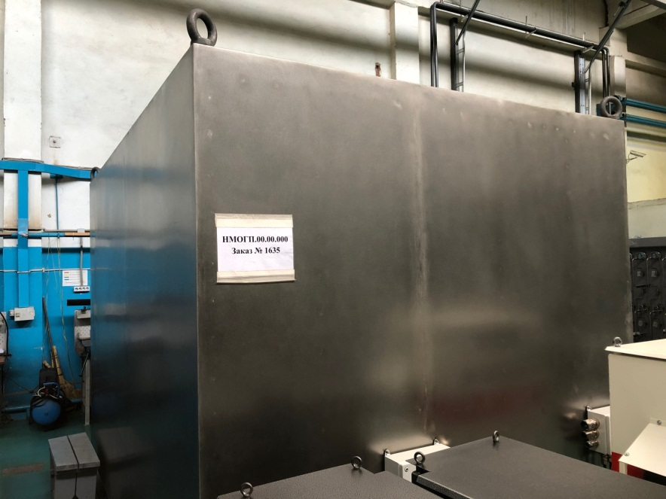
О ходе работ по выполнению ОКР «Системы управления СПД»
Наземный модуль обеспечения гидравлического питания
Предназначен для подачи гидравлического давления на ПМУ.
Характеристики:
Потребляемая мощность, не более 30 кВт;
Габаритные размеры – 2700х2700х2000 мм;
Давление в линиях высокого давления – 69 МПа;
Давление в линиях низкого давления – 34,5 МПа;
Всеклиматическое исполнение.

Slide 8
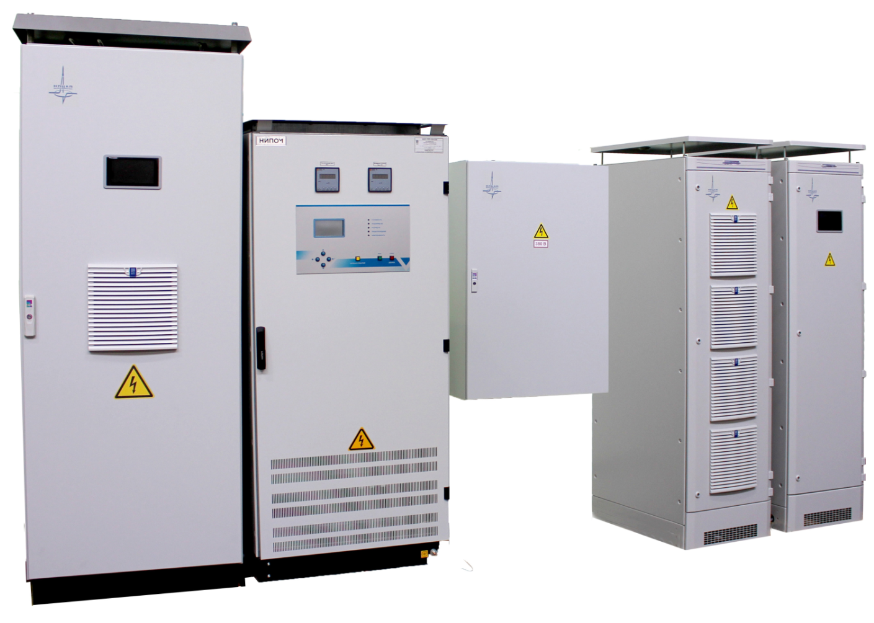
О ходе работ по выполнению ОКР «Системы управления СПД»
Наземный модуль обеспечения питания
Предназначен для обеспечения системы управления бесперебойным питанием.
Характеристики:
Выходная мощность – до 120 кВт;
Напряжение входного тока – 380 В, 50 Гц;
Напряжение выходного тока – 216 В постоянного тока, 220 В 50 Гц переменного тока;
Время работы – не менее 60 мин.;
Замер более 300 параметров:
- условий окружающей среды
- напряжения сети, тока нагрузки
- остаточного напряжения батарей и ресурса ;
Встроенная интеллектуальная система прогнозирования состояния.

Slide 9
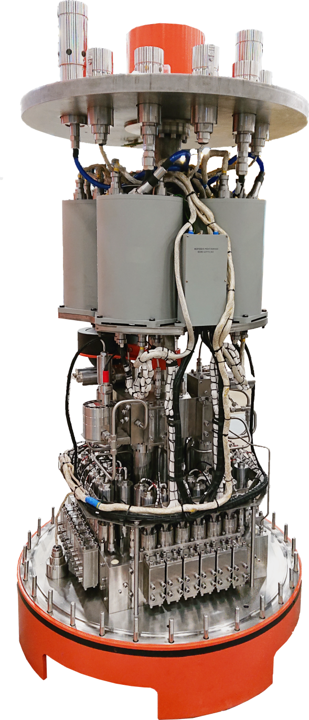
О ходе работ по выполнению ОКР «Системы управления СПД»
Подводный модуль управления
Предназначен для подачи и сброса управляющего давления с приводов задвижек и кранов фонтанной арматуры или манифольда по команде с панели оператора СУ СПД, а также сбора и передачи данных с датчиков, установленных как в ПМУ, так и на фонтанной арматуре или манифольде.
Характеристики:
Расчетная глубина установки – 500 м;
Количество гидравлических линий – 24 шт.;
Рабочее давление в линиях:
высокого давления – 69 Мпа;
низкого давления – 34,5 МПа;
Потребляемая мощность, не более – 1,1 КВт;
Габаритные размеры: Ø1150х2300 мм;
Масса: 4800 кг

Slide 10
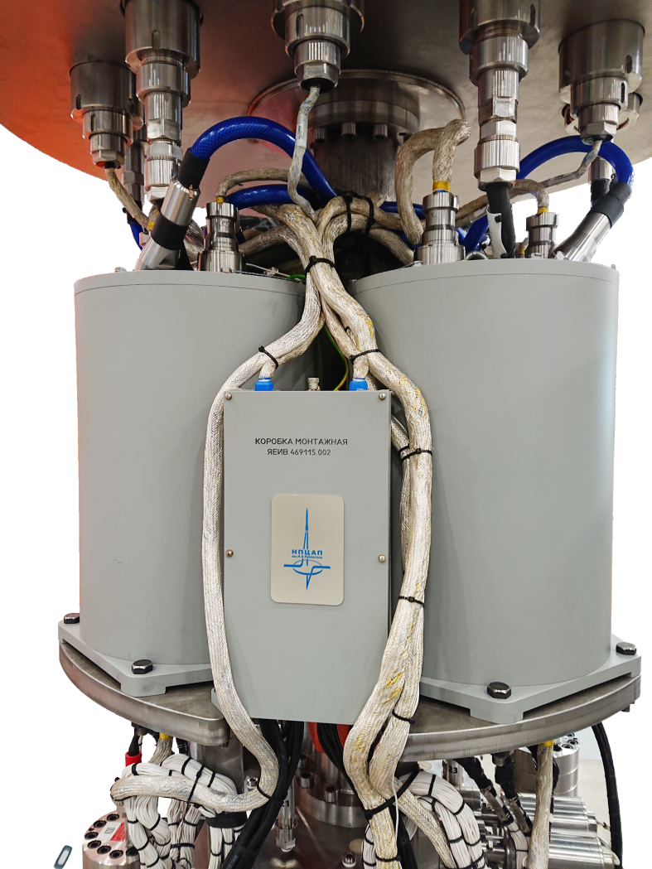
О ходе работ по выполнению ОКР «Системы управления СПД»
Блок электрооборудования ПМУ
Предназначен для сбора информации с датчиков, передачи информации на береговой комплекс и управления электромагнитными клапанами ПМУ.
Характеристики:
2 независимых канала управления;
Электроника размещена в четырёх герметичных контейнерах электроники, испытанных на работу под давлением до 5 МПа;
Оптические каналы связи, обеспечивающие высокую скорость обмена данными с береговым комплексом;
32-разрядная цифровая вычислительная машина со встроенным ПО позволяет осуществлять функции локального управления и самодиагностики.

Slide 11
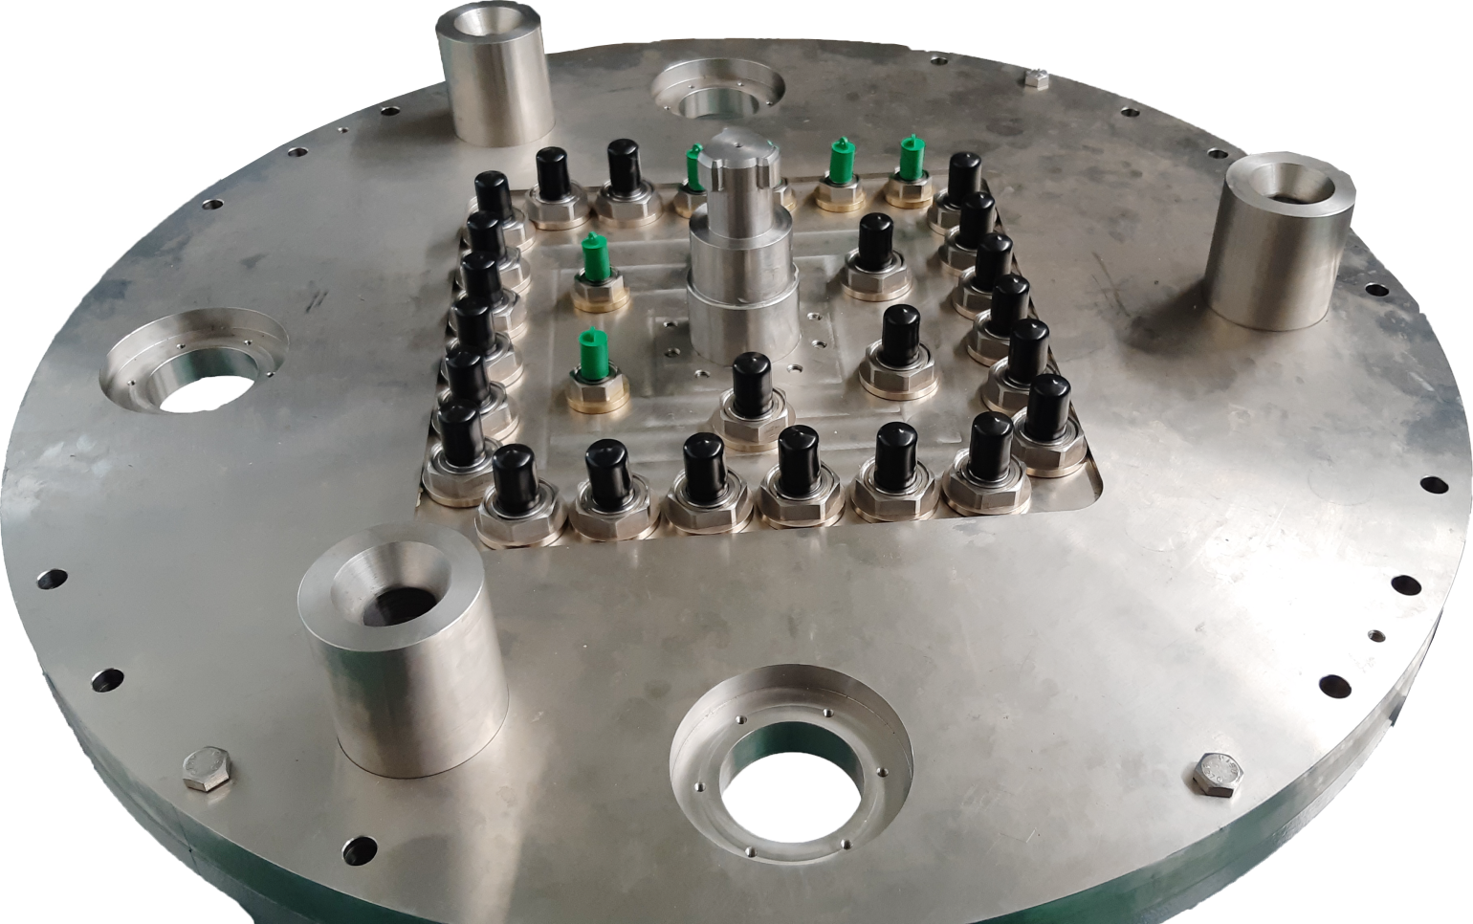
О создании отечественной системы управления СПД
Основание ПМУ
Предназначено для установки ПМУ на фонтанной арматуре или манифольде, а также для подключения гидравлических линий и электрических линий датчиков.
Характеристики:
Коммутация до 24 шт. гидравлических линий
3 электрических соединителя подводной стыковки для подключения датчиков

Slide 12
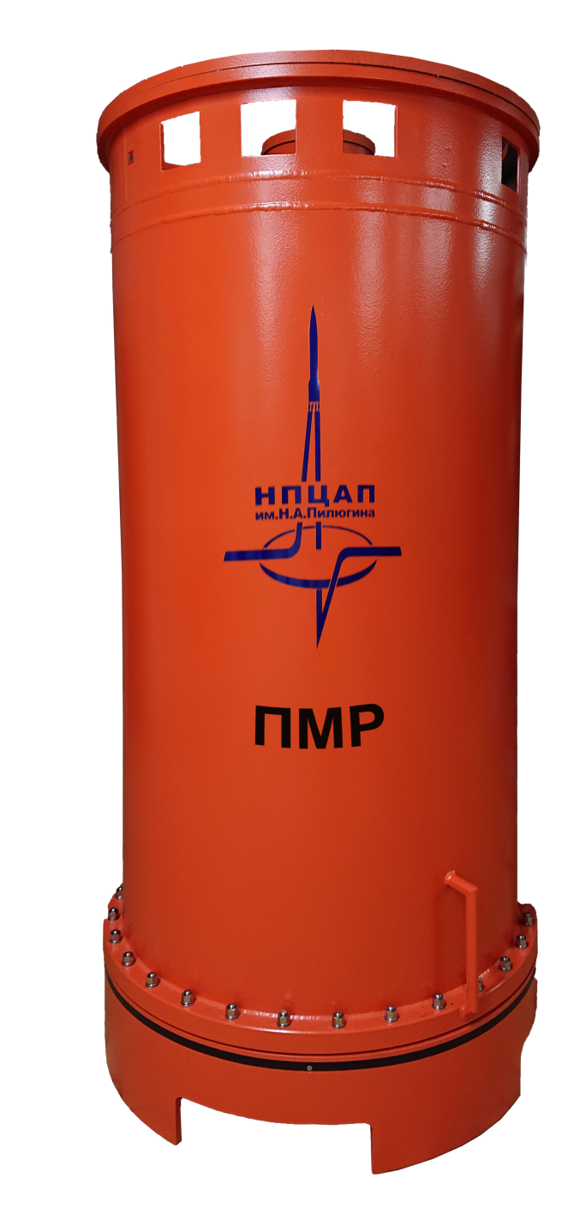
О ходе работ по выполнению ОКР «Системы управления СПД»
Подводный модуль распределения
Предназначен для распределения электрического питания на модули ПМУ, а также для передачи и усиления оптических сигналов связи.
Характеристики:
Расчетная глубина установки – 500 м;
Максимальное количество подключаемых ПМУ – 48 шт.;
Габаритные размеры – Ø1150х2300мм;
Максимальная электрическая мощность – 120 кВт.

Slide 13
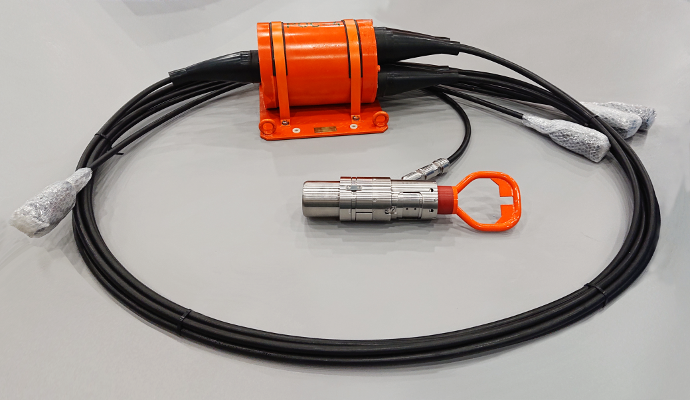
О ходе работ по выполнению ОКР «Системы управления СПД»
Система передачи оптического сигнала
Обеспечивает преобразование, разделение и надежную передачу оптического сигнала.
Состав:
Подводный разветвитель оптического сигнала;
Преобразователи оптического сигнала;
Кабели с герметичными оптическими соединителями сухой стыковки.
Характеристики:
Разветвители оптического сигнала
Обеспечивают разделение оптического сигнала и электрического питание на из 1 на 4 канала;
Срок эксплуатации не менее 30 лет без замены.
Кабели с герметичными оптическими соединителями сухой стыковки
Количество контактов – 2 или 12;
Максимальные потери сигнала – не более 1,5 дБа.

Slide 14
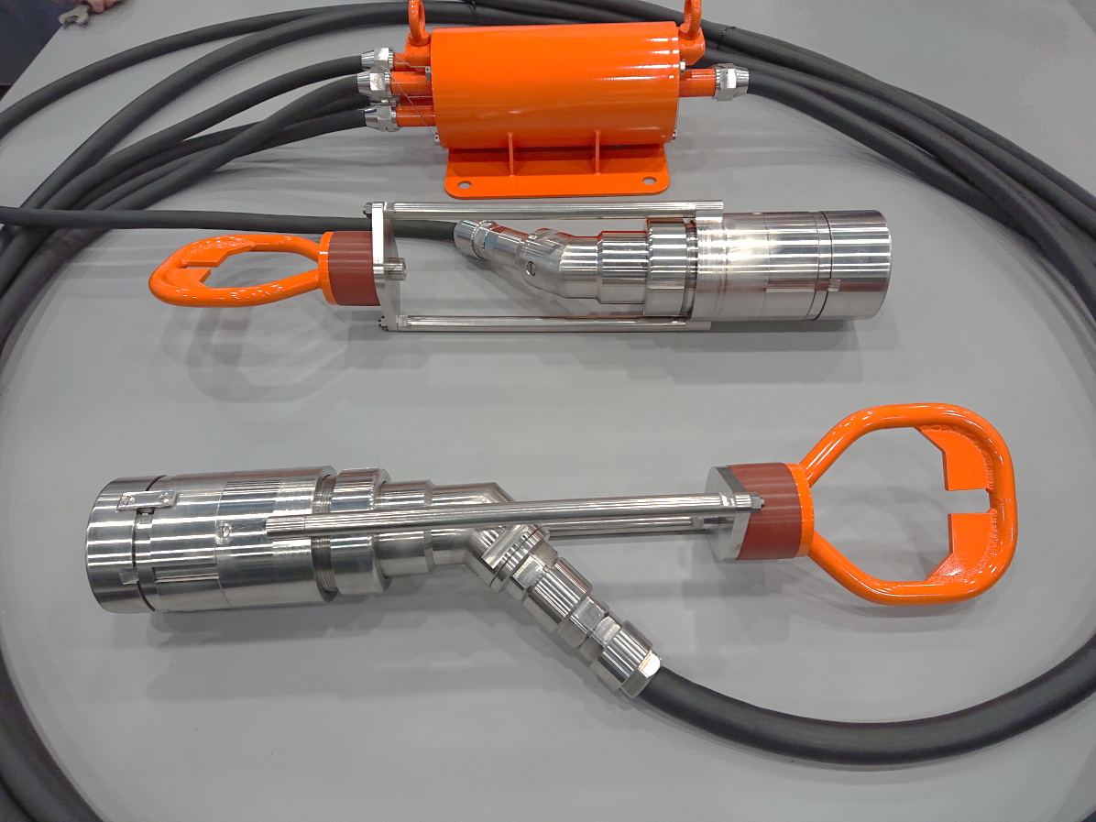
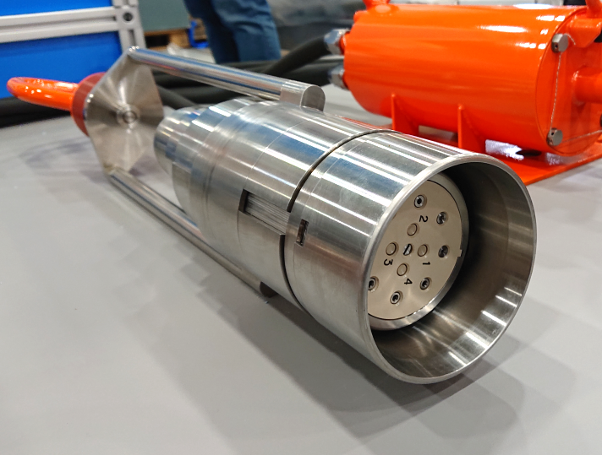
О создании отечественной системы управления СПД
Подводная кабельная сеть
Обеспечивает надежную передачу оптического сигнала и электрического питания под водой.
Состав:
Электрические и оптические соединители подводной стыковки;
Электрические и оптические подводные перемычки;
Подводный электрический разветвитель.
Характеристики:
Электрические соединители
Количество электрических контактов – 4, 12;
Максимальный рабочий ток на каждый контакт – 24 А;
Количество операций соединения/отсоединения под водой - не менее 200.
Оптические соединители
Количество контактов – 2, 12;
Максимальные потери сигнала – 1,5 дБа.

Slide 15
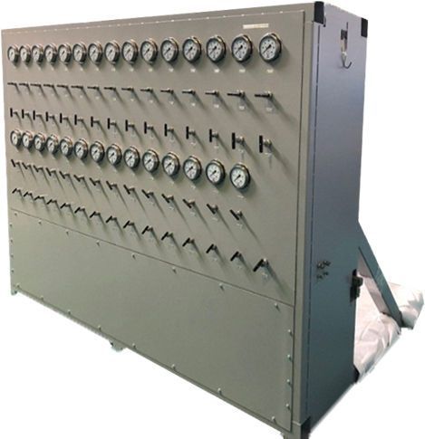
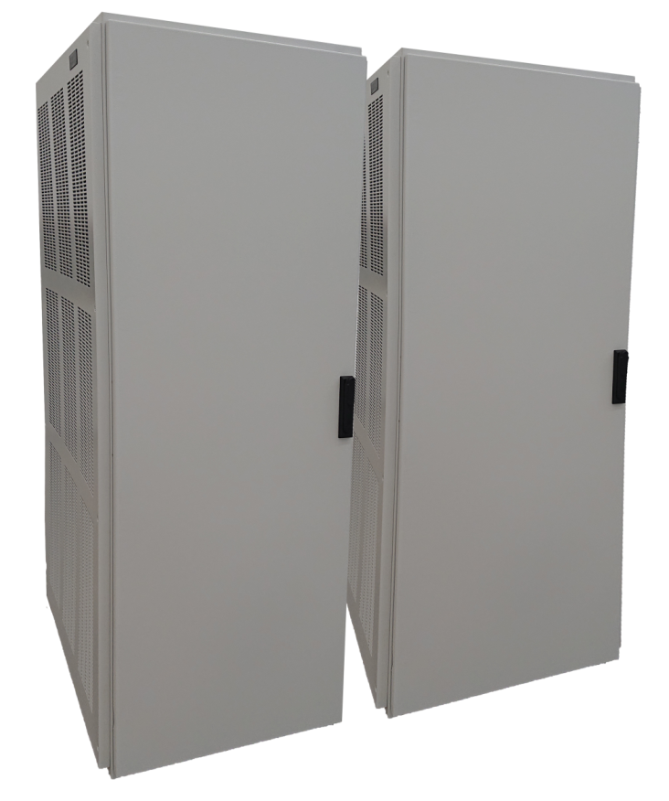
О создании отечественной системы управления СПД
Имитационные стенды
В состав комплекта имитационных стендов входят:
имитационный стенд ПМУ;
имитационный стенд контрольно-измерительных приборов (КИП);
имитационный стенд берегового комплекса.
Стенды предназначены для имитации работы КИП, ПМУ, оборудования берегового комплекса при автономных электрогидравлических испытаниях компонентов СУ СПД.

Slide 16
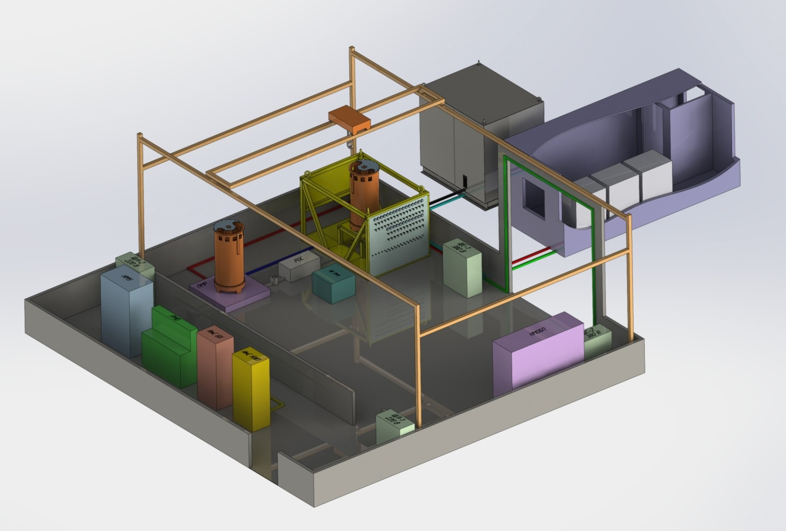
О ходе работ по выполнению ОКР «Системы управления СПД»
Комплексный стенд СУ СПД

Slide 17
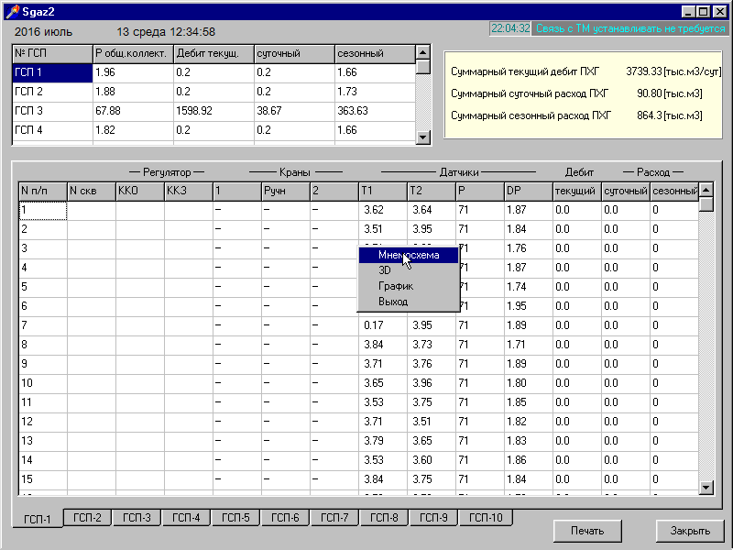
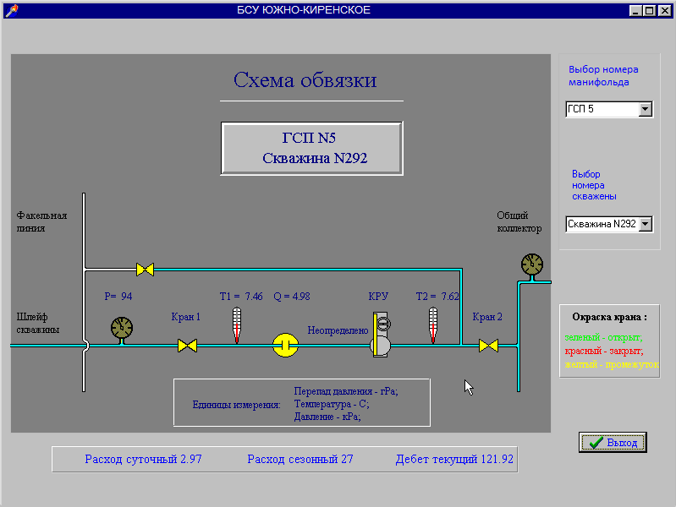
О ходе работ по выполнению ОКР «Системы управления СПД»
Программное обеспечение СУ СПД
Программное обеспечение СУ СПД состоит из:
Типовых программ контроллера ПМУ;
Типовой SCADA СУ;
ПО тренажера оператора СУ ;
ПО управляющего контроллера НМУ;
ПО имитационных стендов СУ .
Программное обеспечение СУ СПД разработано ФГУП «НПЦАП» и ООО «Газпром 335» с использованием отечественной среды динамического моделирования технических систем SimInTech, позволяющей сократить время разработки и отладки ПО. Типовые программы контроллера ПМУ создаются в среде разработки на языке «С» с последующей интеграцией блоков подпрограмм в среду SimInTech.

Slide 18



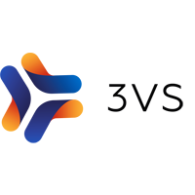



О создании отечественной системы управления СПД
Контрактная схема СУ СПД
ЭКСПЕРТНЫЕ УСЛУГИ И РАЗРАБОТКА ПО СУ СПД
РАЗРАБОТКА И ИЗГОТОВЛЕНИЕ ГИДРАВЛИЧЕСКОЙ СИСТЕМЫ И КОРПУСОВ ПМУ И ПМР
РАЗРАБОТКА И ИЗГОТОВЛЕНИЕ СИСТЕМЫ ЭЛЕКТРОПИТАНИЯ
РАЗРАБОТКА ТЕХНОЛОГИИ МОНТАЖА ПОДВОДНЫХ МОДУЛЕЙ НА МАНИФОЛЬДЕ
ГОЛОВНОЙ ИСПОЛНИТЕЛЬ
ПРОЕКТИРОВАНИЕ СУ СПД
И ИЗГОТОВЛЕНИЕ ВХОДЯЩИХ БЛОКОВ
РАЗРАБОТКА ПО НА БАЗЕ МАТЕМАТИЧЕСКОЙ МОДЕЛИ АЛГОРИТМОВ СУ СПД В СРЕДЕ SYMINTECH
РАЗРАБОТКА И ИЗГОТОВЛЕНИЕ КАБЕЛЬНОЙ СЕТИ
РАЗРАБОТКА И ИЗГОТОВЛЕНИЕ СИСТЕМЫ ОПТИЧЕСКОЙ ПЕРЕДАЧИ
РАЗРАБОТКА И ИЗГОТОВЛЕНИЕ НАЗЕМНОГО МОДУЛЯ УПРАВЛЕНИЯ

Slide 19
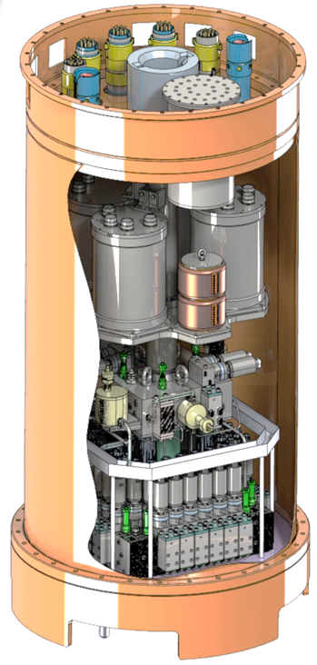
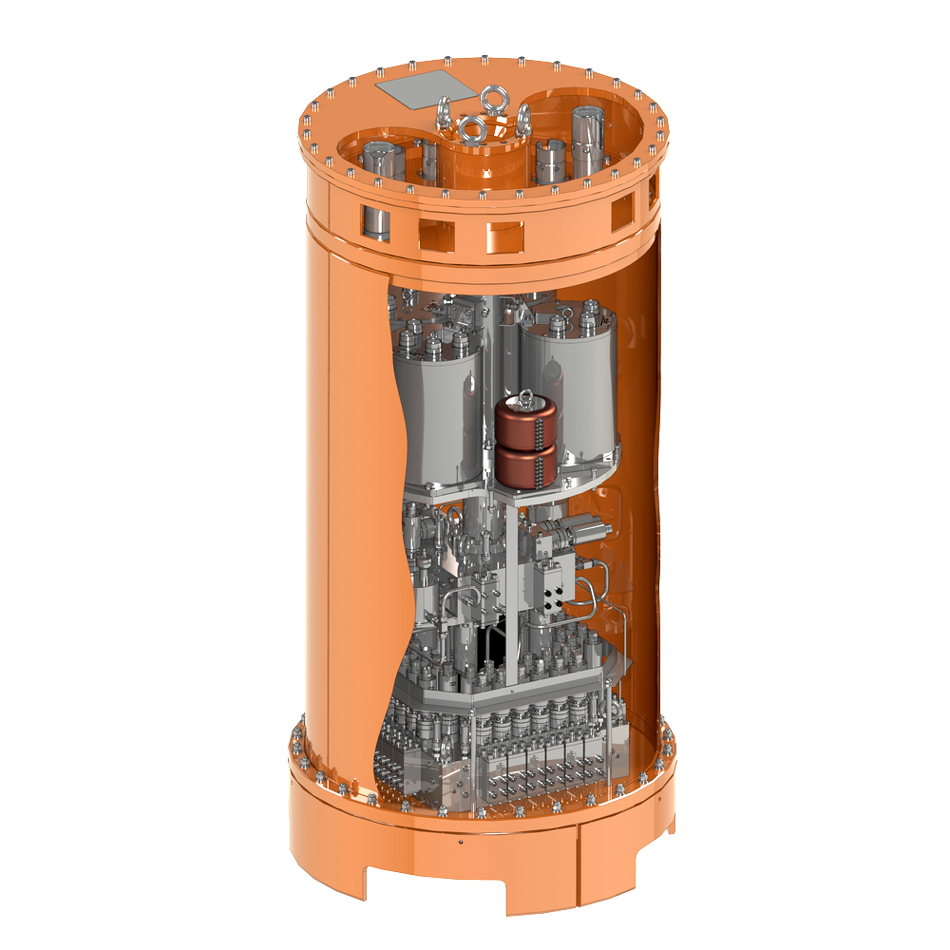
Долгосрочный договор: направление СУ СПД
Модернизация опытного образца СУ СПД
Сроки работ: 2019 - 2020 гг.
Разработка малогабаритных электромагнитов пилотных клапанов;
Применение малогабаритных датчиков давления с уменьшенными в 2-3 раза габаритами и протоколом передачи данных I2C;
Применение турбинных расходомеров вместо шестеренчатых;
Применение более компактных фильтров на линии высокого и низкого давления;
Оптимизация конструкции компенсатора внешнего давления;
Уменьшение габаритных размеров соединителей подводной стыковки;
Уменьшение габаритных размеров контейнеров электроники за счет улучшенной компоновки приборов;
Применение уменьшенных трансформаторов.
Повышение надежности оборудования
Новые компоненты:
Система передачи сигнала по цепям питания (PLC);
Дополнительные датчики, в том числе датчик контроля морской воды;
Расширение номенклатуры соединителей подводной стыковки.
Опытный образец ПМУ
Габариты - Ø1150х2300мм
Масса – 4200 кг
Серийный образец ПМУ
Габариты – Ø800х1800мм
масса – 2700 кг

Slide 20
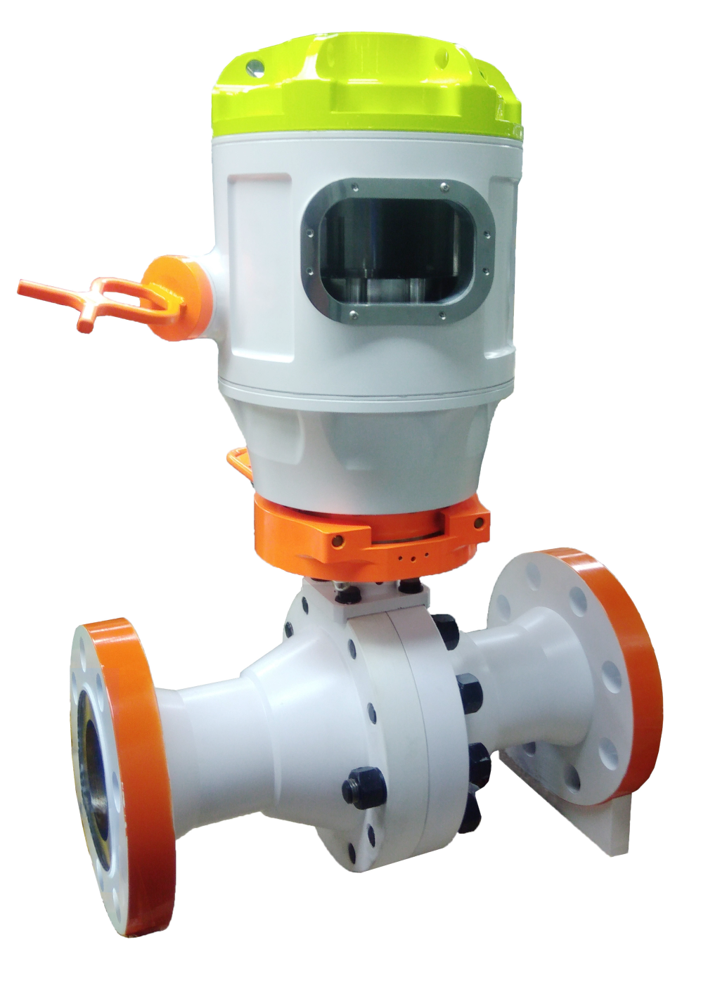
О ходе работ по выполнению ОКР «Системы управления СПД»
Создание полностью электрической СУ СПД
Концепция создания
Применение электрических приводов на основе вентильных электродвигателей подводного применения вместо гидравлических
Отсутствие гидравлических трубопроводов высокого давления в подводных шлангокабелях
Экономия электроэнергии и обеспечение автономности работы за счет применения суперконденсаторов
Возможность увеличения расстояния до месторождения от берегового комплекса
Система дублирующего механического управления кранами и быстрый демонтаж при помощи робота
Система защиты от перегрузки и информирования оператора о текущем состоянии приводов
Программируемая циклограмма работы
Искусственный интеллект с системой предсказания отказов

Slide 21
Спасибо за внимание!

